Slide 1

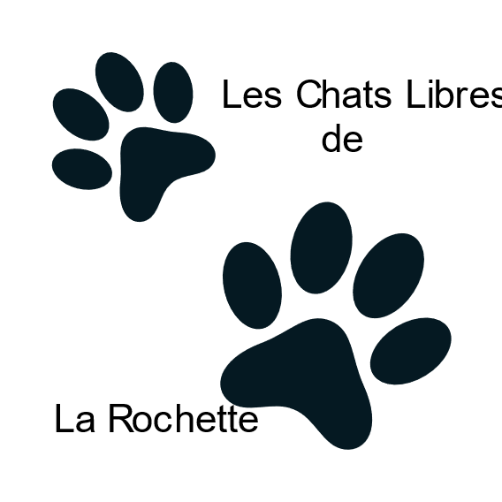
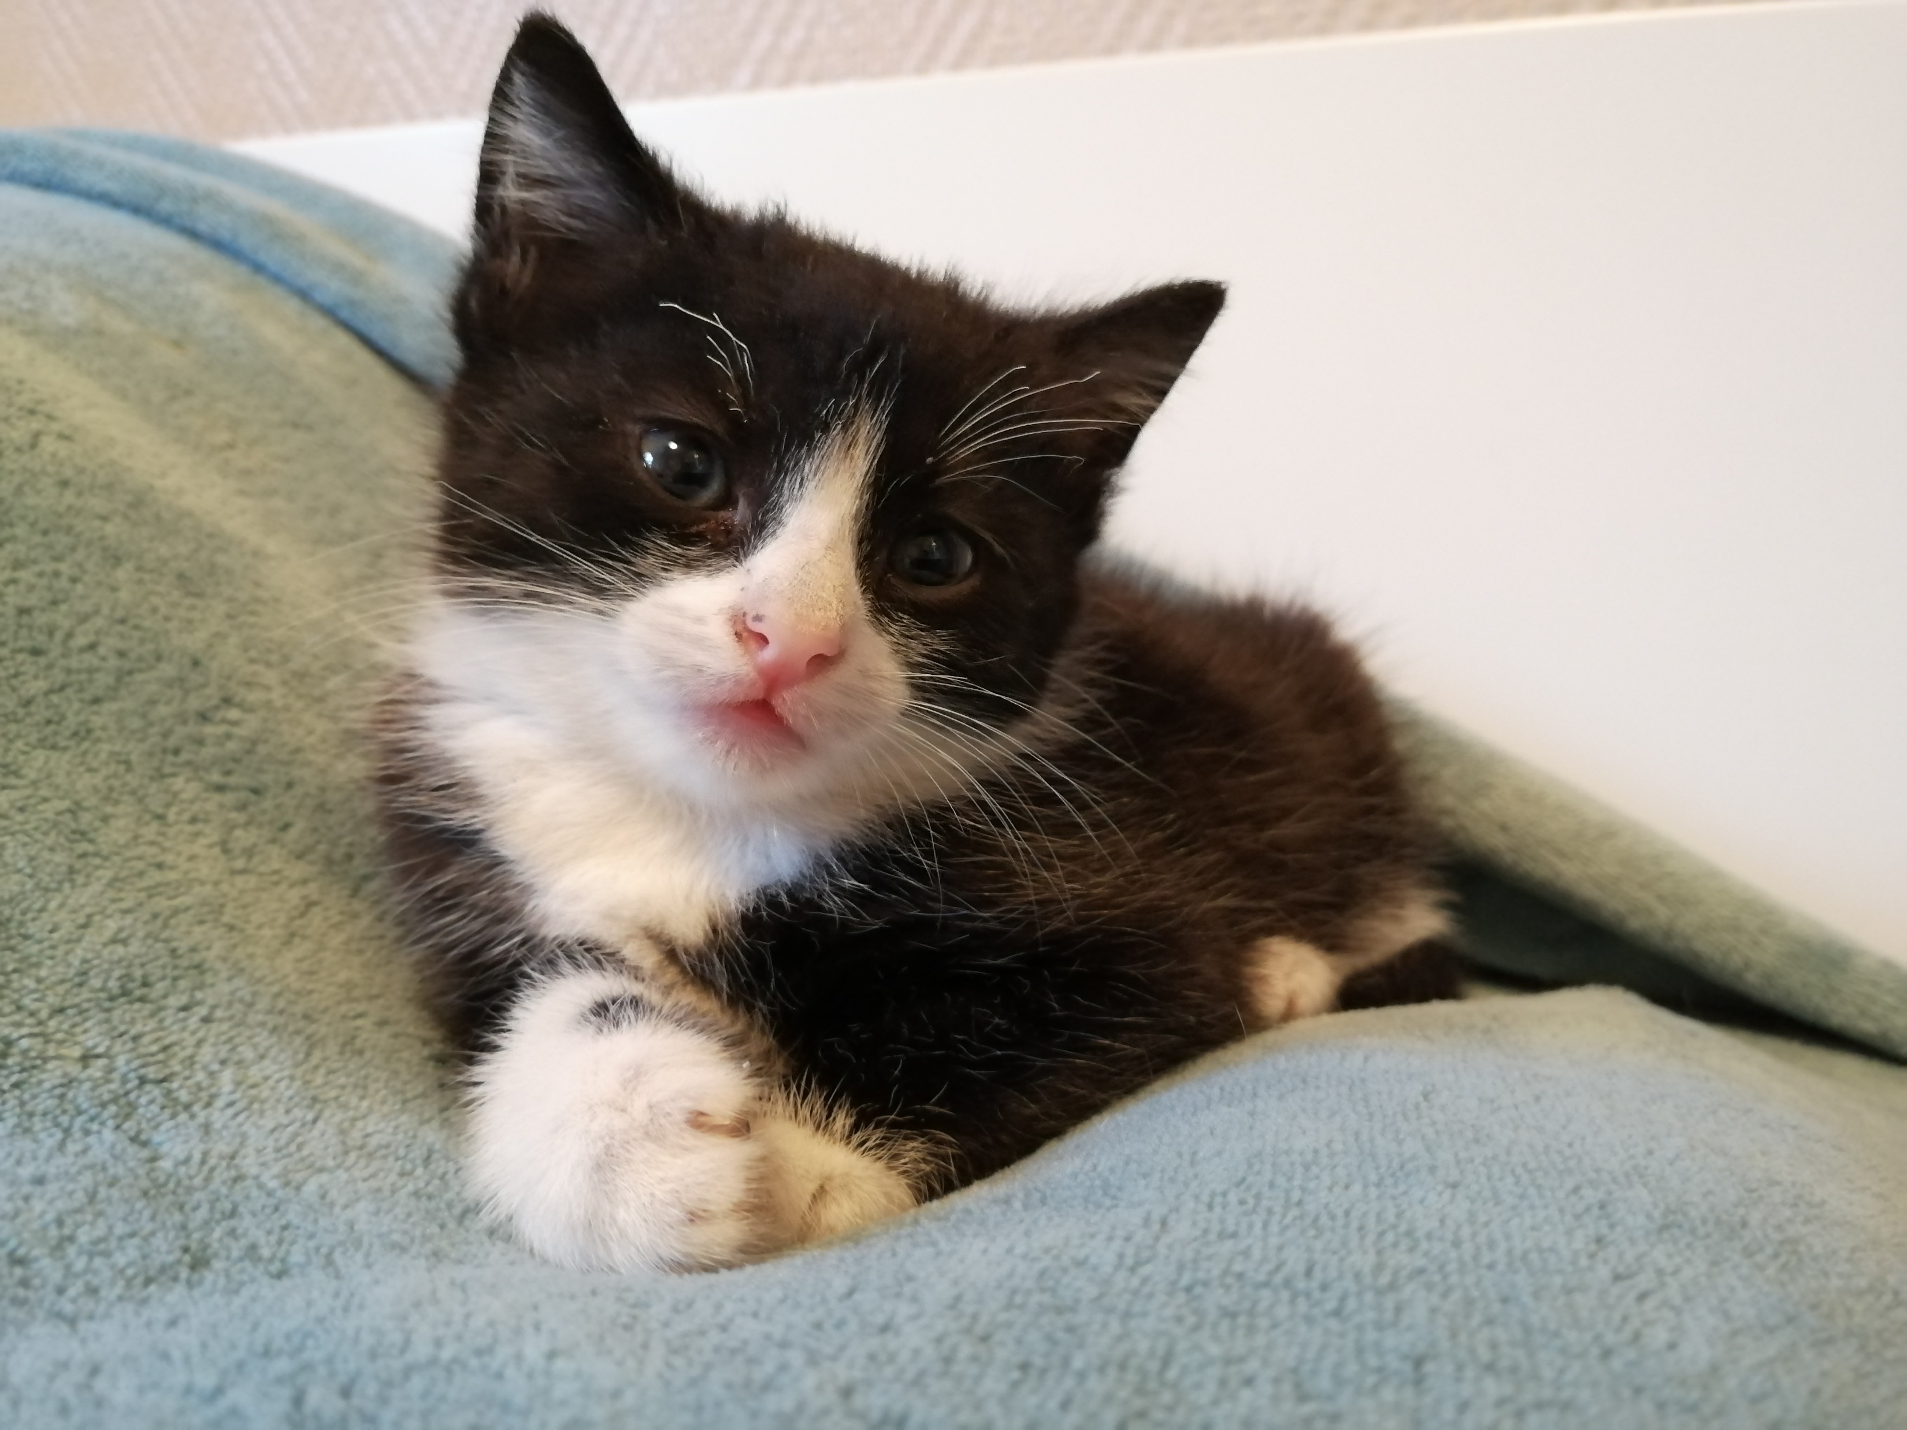
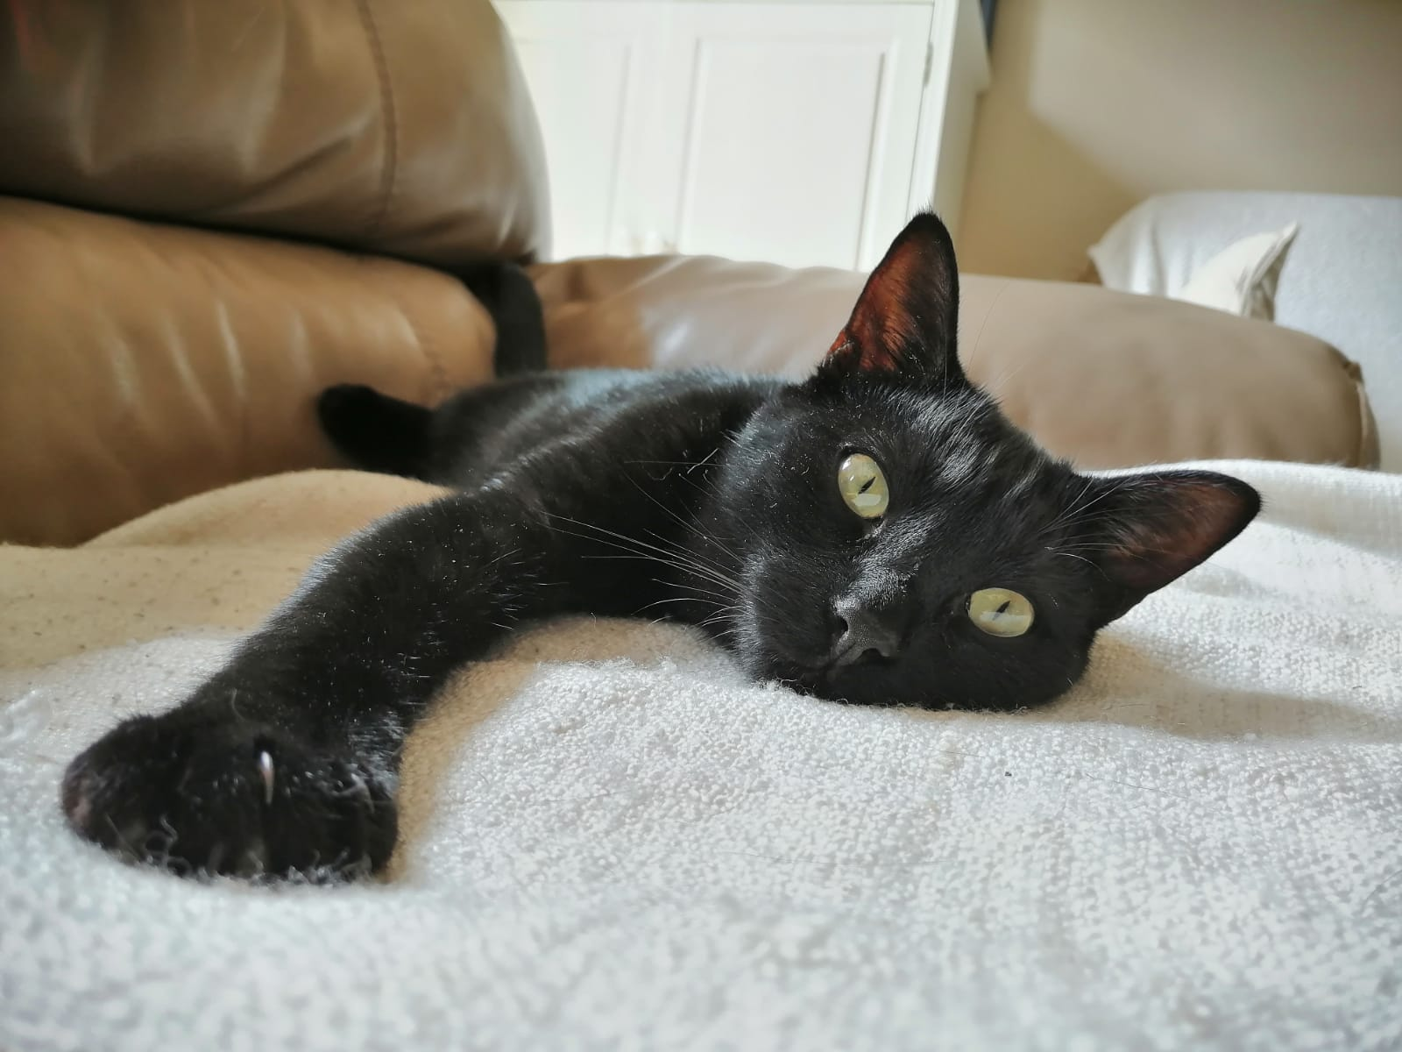
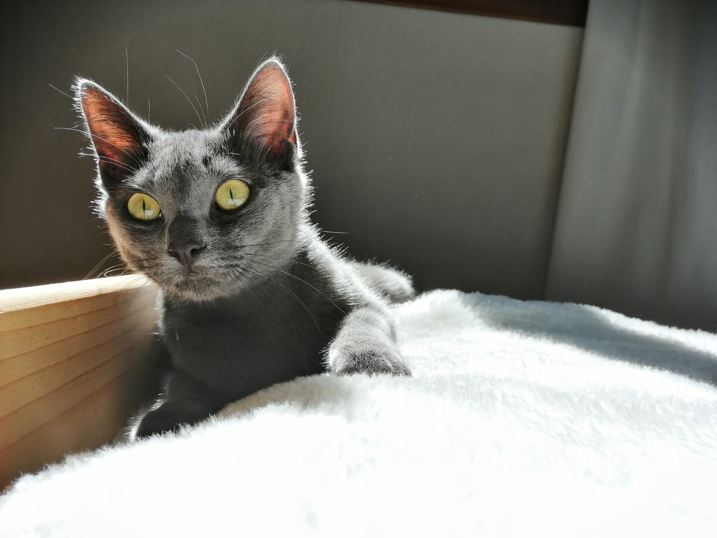
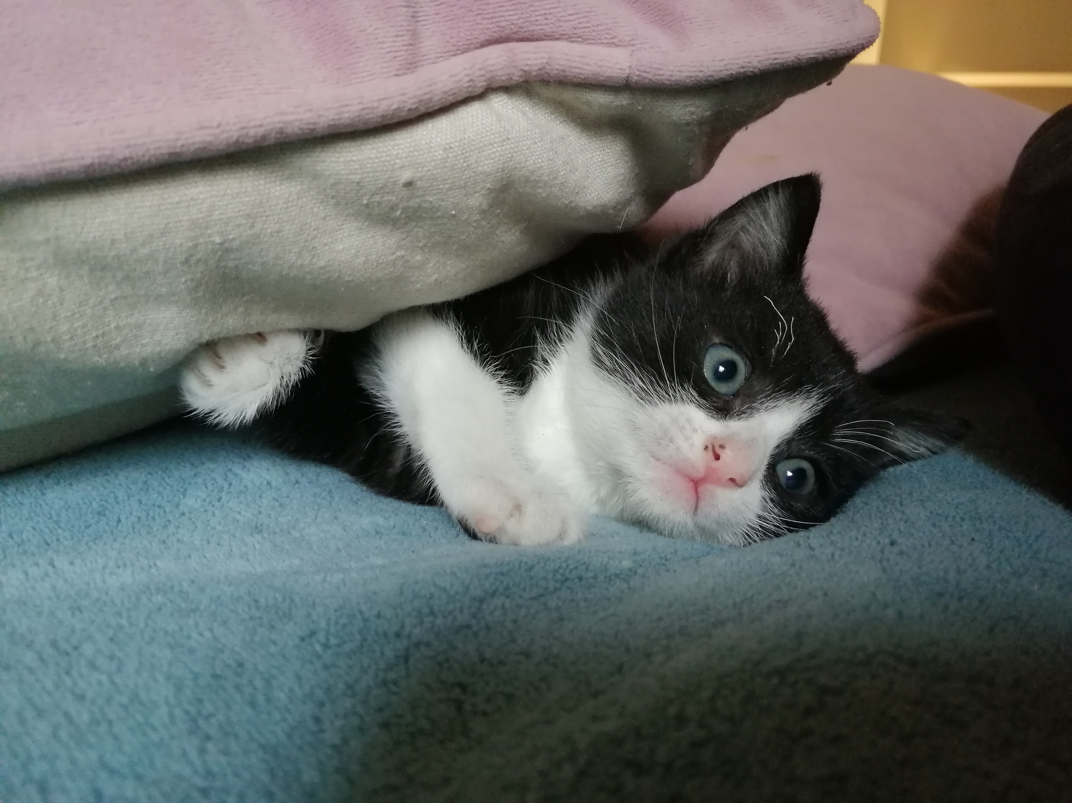
Présentation du projet à destination de l’association
Les Chats Libres de la Rochette

Slide 2

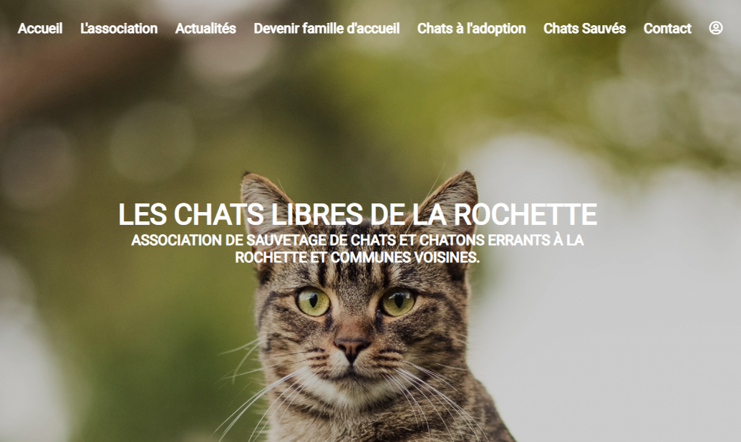
Sommaire
Présentation du projet
Spécifications fonctionnelles
Spécifications techniques
Implémentation
Bilan et conclusion

Slide 3
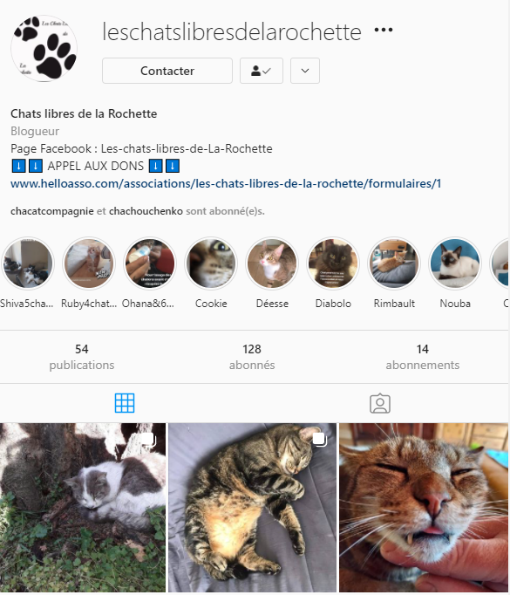


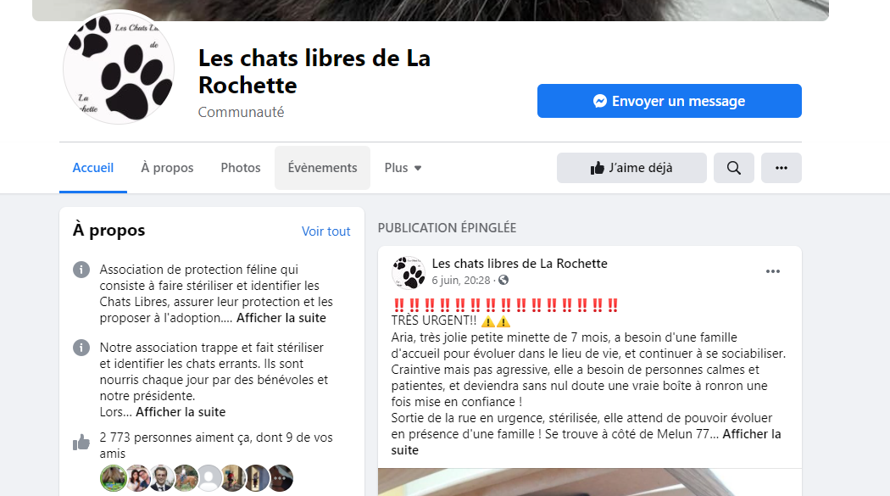

L’association – contexte et besoins
Association de protection animal depuis 2013.
Présentation du projet :
Site internet de type blog
Objectifs :
Partager le quotidien de l’association,
mettre en avant les chats de l’association,
avoir un support plus professionnel.
Contraintes techniques :
Budget
Hébergement
Planning
Accessibilité
Notes:
L’association existe depuis presque 10 ans et œuvre au quotidien pour sortir les chats errants de la rue. L’objectif est de pouvoir les soigner, les stériliser et leurs trouver une famille d’adoption lorsque cela est possible. Il y a actuellement une dizaine de bénévoles qui tous les jours durant leurs temps libres s’occupent de l’association.
A l’heure actuelle l’association utilise uniquement les réseaux sociaux pour communiquer avec les personnes externes à l’association. Elle est en continue à la recherche de famille d’accueil de famille adoptante et de personnes qui souhaitent faire des dons.
L’association est beaucoup sollicité par les communes qui prennent conscience de l’importance de la prise en charge des chats errants et cela augmente considérablement le nombre de prise en charge de chats.
Le projet de créer un site permettra de répondre à plusieurs besoins :
Immerger les visiteurs au cœur de l’association pour les sensibiliser et leurs donner envie de participer à leurs niveaux à la vie associative
Mettre en avant les chats qui sont à la recherche d’un accueil temporaire ou d’une famille adoptante
Mettre en avant les partenariats de l’association avec les communes et aussi les magasins spécialisés qui font des dons régulièrement qui permettrai de pérenniser leurs aides.
Avoir un support de communication plus professionnel et sérieux en complément des réseaux sociaux.

Slide 4
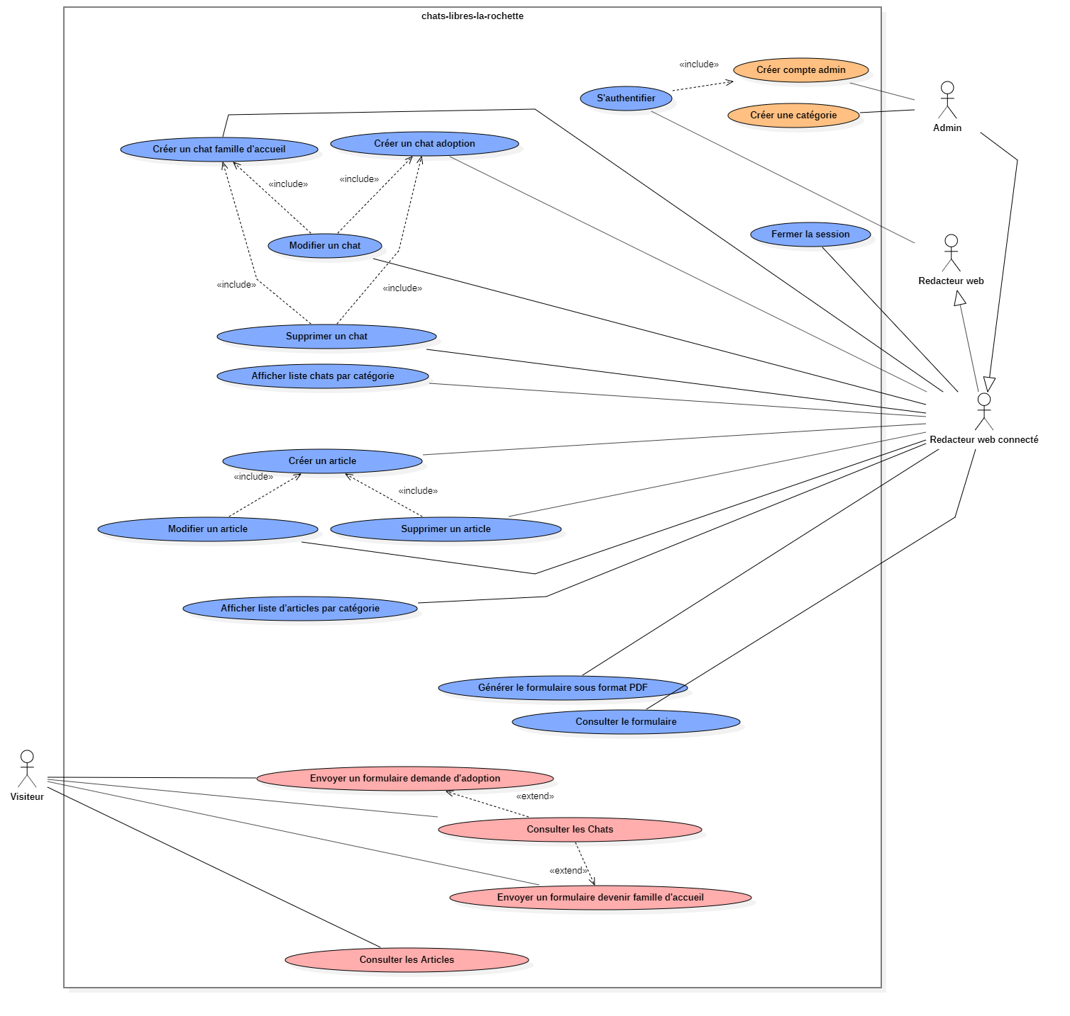
Spécifications fonctionnelles
Diagramme cas d’utilisations
4 rôles : visiteur, rédacteur web, rédacteur web connecté, admin
Visiteur :
Consulter tous les articles, chats.
Envoyer des formulaires
Rédacteur web :
S’authentifier
Rédacteur web connecté :
CRUD – articles et chats
Consulter et générer les formulaires en PDF
Fermer la session
Admin :
Créer compte rédacteur web
Créer nouvelle catégorie en cas de besoin
Notes:
Sur ce diagramme de cas d’utilisation j’ai matérialiser les différentes actions qui seront réalisables en interactions avec les rôles de chacun des acteurs.
Les rôles qui composent le cas d’utilisation sont :
Le visiteur
Le rédacteur web
Le rédacteur web connecté
L’admin
Des relations d’héritages sont visibles entre les acteurs, l’administrateur va hériter des fonctionnalités du rédacteur web connecté qui lui-même va hériter de la fonctionnalité attribuée au rédacteur web.
Pour simplifier l’utilisation pour les visiteurs, aucune création de compte et de connexion ne sera demandée pour pouvoir envoyer un formulaire.

Slide 5
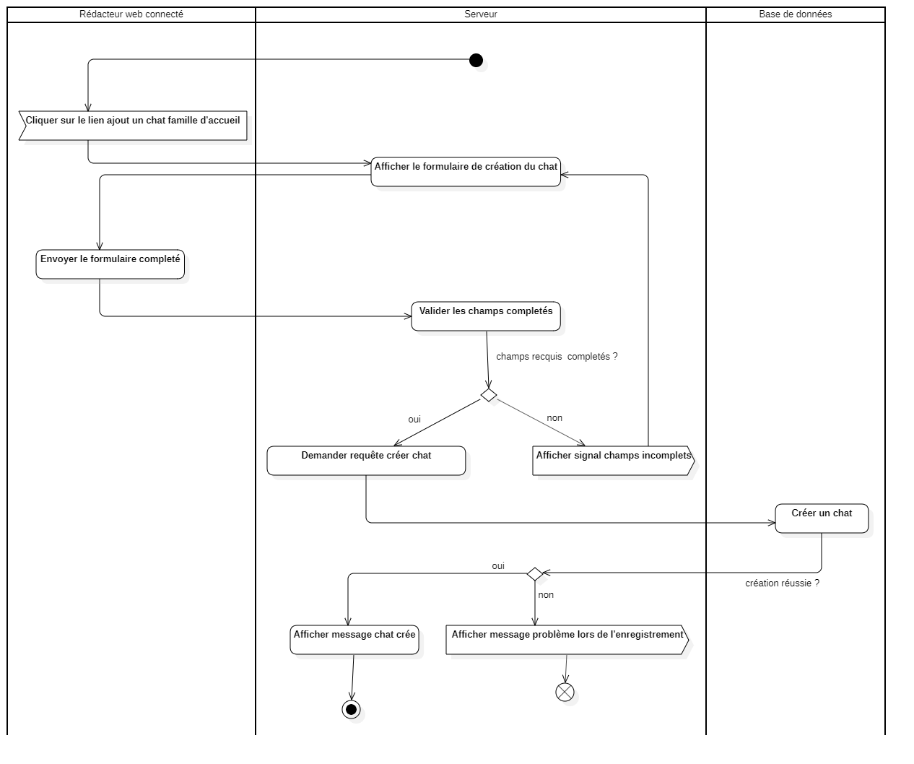
Spécifications fonctionnelles
Diagramme d’activité
Cas d’utilisation :
créer un chat en famille d’accueil.

Slide 6
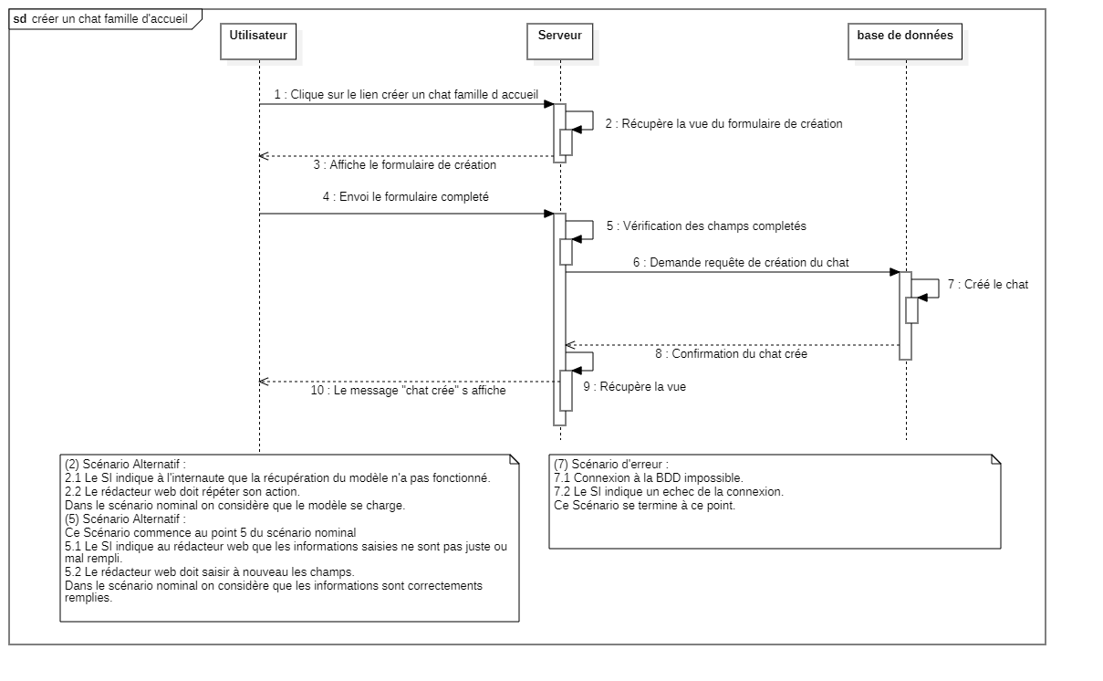
Spécifications fonctionnelles
Diagramme de séquence
Cas d’utilisation :
créer un chat en famille d’accueil.
Notes:
Représentation graphique des interactions entre les acteurs et le système avec la succession des action par ordres chronologique.

Slide 7
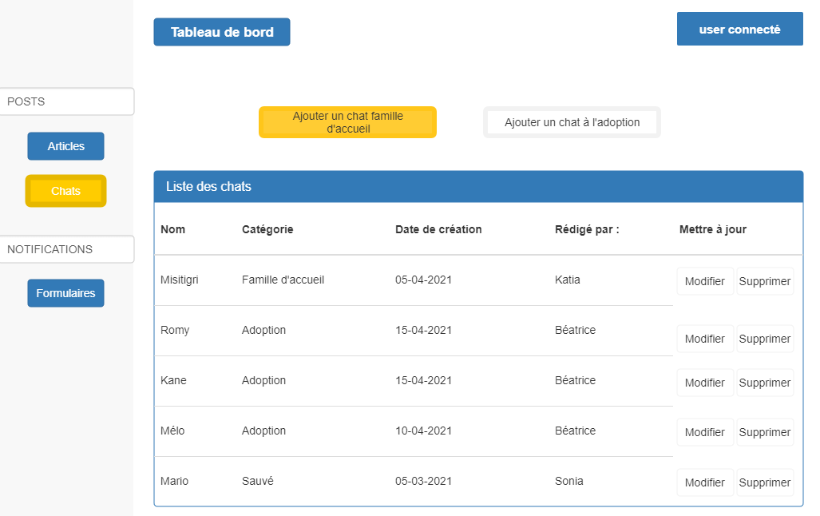
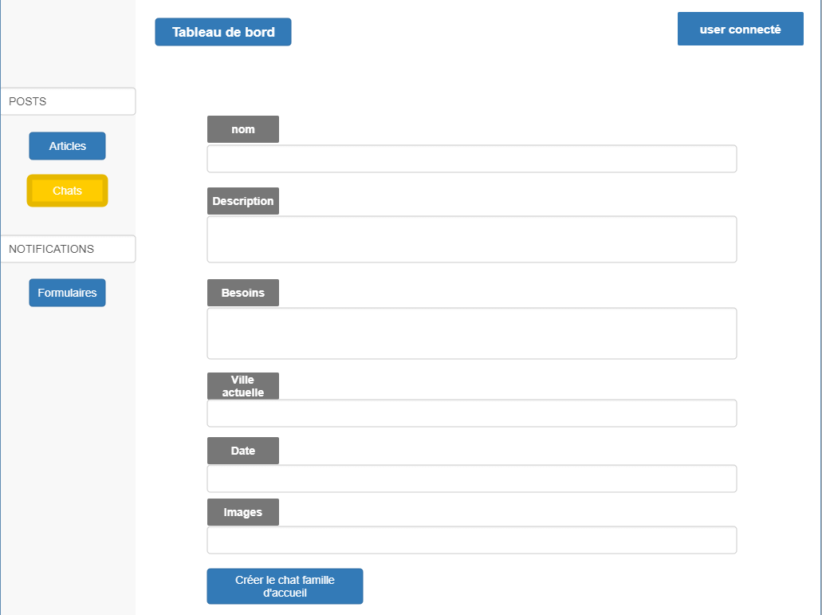
Spécifications fonctionnelles
Maquettes :

Slide 8
Spécifications techniques
Dictionnaire des données
Dictionnaire des données | Désignation
User | Compte d’accès
Cat | Fiches d’identités chats de l’association
CategoryCat | Répertoriés par catégorie
Article | Contenu des articles
CategoryArticle | Répertoriés par catégorie
Image | Images associées aux chats et articles
Form_fa | Formulaire « devenir famille d’accueil »
Form_adoption | Formulaire « devenir famille adoptante»
Nom | Type | Taille
name | VARCHAR | (255)
slug | VARCHAR | (255)
teaser | TEXT
description | TEXT
requirement | TEXT
city | VARCHAR | (255)
adoption_date | DATE
available_date | DATE
is_sos | BOOLEAN
visible | BOOLEAN
Notes:
Voici le dictionnaire de données qui regroupe l’ensemble des entités qui joueront un rôle dans la base de données. Chaque entité sera composé de différent attributs que je vais vous présenter juste après avec le modèle conceptuel des données.
Cette étape m’a permis de lister les informations qui devront être stockées dans la base de données et ainsi construire la base de données en cohérence avec les besoins de l’association.

Slide 9
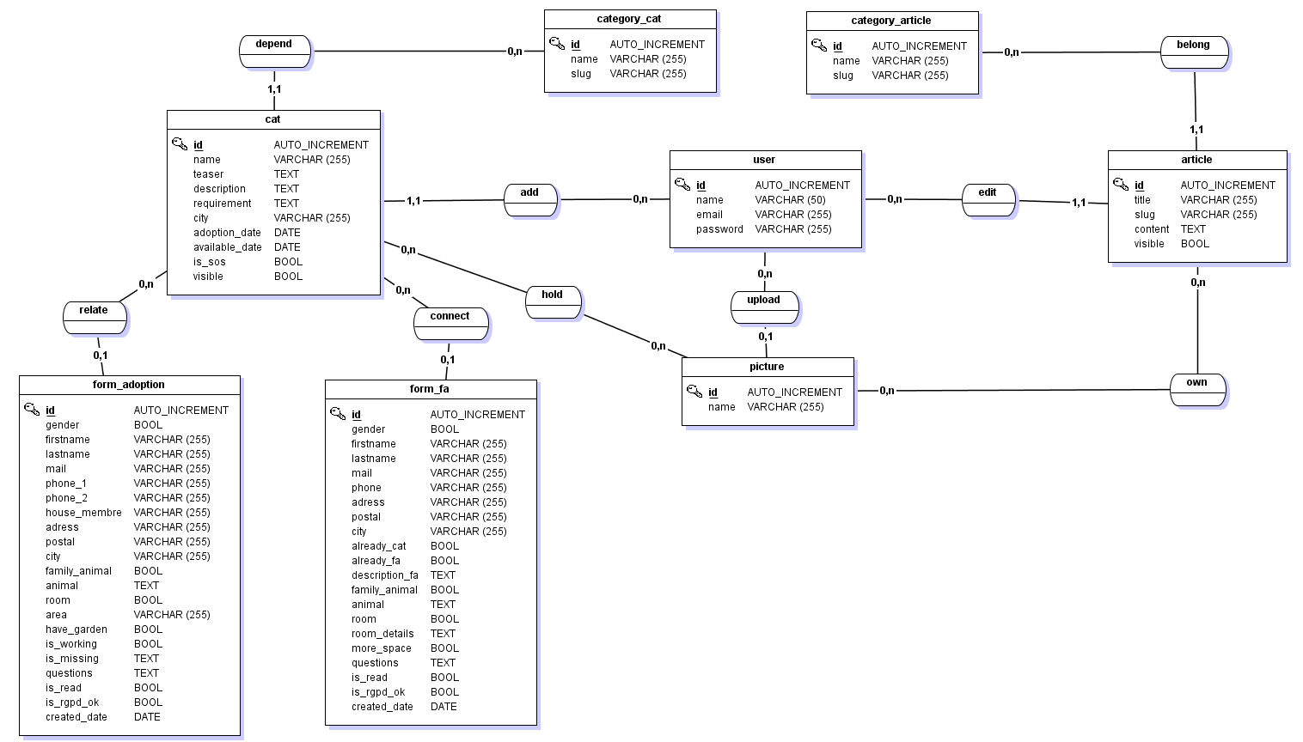
Spécifications techniques - MCD
Notes:
On retrouve ici dans le MCD l’ensemble des entités que j’ai énuméré précédemment dans le dictionnaire des données avec des associations qui va lier les entités entre elle. Cette représentation graphique me permet de voir les différentes association que les entités auront entre elles.
Ces associations sont nommer à l’aide d’un verbe pour décrire au mieux le lien qui le lient. Une entité est composée d’attributs.
Entre chaque entité on trouve des cardinalités pour pouvoir les identifier je me suis poser des questions afin de déterminer le type de cardinalités que je souhaite établir entre mes entités.
Pour l’entité cat on peut voir qu’il y a de nombreuses associations avec d’autres tables je vais vous les présenter :
Un cat sera forcément lié à une catégorie de chat par contre une catégorie de chat pourra être liée à 0 ou plusieurs chats.
Un cat sera forcément crée par un user ce qui justifie la cardinalité 1, 1 par contre un user pourra créer 0 ou plusieurs cat.
Un chat pourra détenir 0 ou plusieurs images et une image pourra être détenu par 0 ou plusieurs chats.
Un chat pourra être relié à 0 ou plusieurs formulaire mais par contre un formulaire pourra être lié à forcément 0 ou 1 chat.

Slide 10
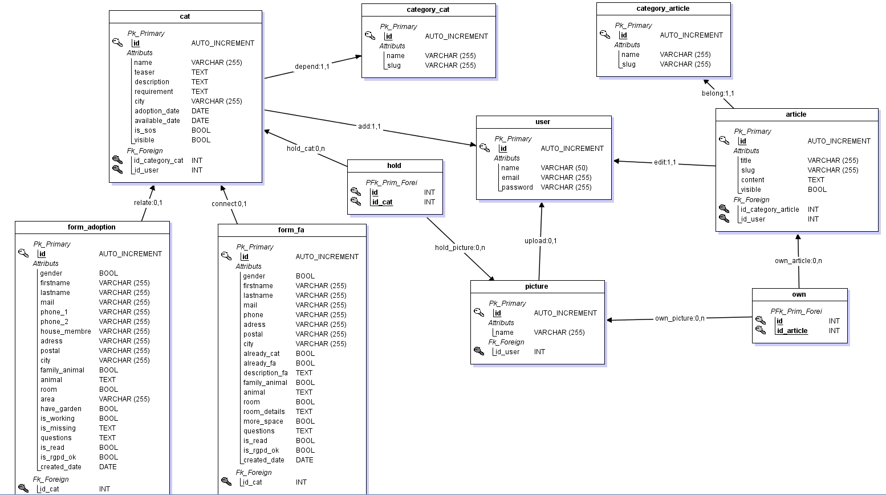
Spécifications techniques - MLD
Notes:
Lorsque je transforme mon mcd en MLD alors les entités se transforme en table et les attributs en champs et ce sont ces informations que je vais pouvoir intégrer à la base de données.
On peut voir que en fonction des associations que j’ai établi entre les entités dans le MCD et bien certaines choses sont apparus. En effet par exemple dans la table cat 2 clés étrangères ont été crée, ces clés vont me permettre de pouvoir faire le lien entre la table cat et la table catégoryCat et User.
De plus puisque le type d’association entre la table cat et Image est de type N alors une table d’association s’est créée. La clé primaire est composé de 2 clés étrangères qui viennent des tables qui la compose. Dans mon projet l’association hold de vient une table et ces 2 attributs proviennent de la table cat et Image.

Slide 11
Spécifications techniques
Choix des technologies
FRONT-END
Partie visiteur : HTML CSS JS
Partie administration : Bootstrap
BACK-END
PHP 7.4
Laravel 8
Notes:
offrir une structure de base solide au projet. Il nous met à disposition des librairies intégrées de programmation en PHP nous permettant de gagner du temps, mais surtout de partir d’une base fiable puisque ces librairies sont toujours validées et mises à jour très régulièrement. Il nous sera possible d’installer plusieurs librairies et de les faire cohabiter ensemble grâce à Laravel.

Slide 12


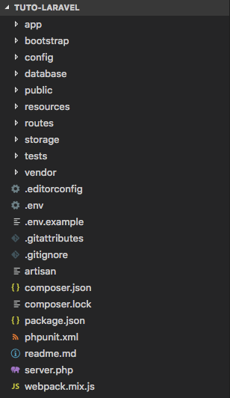

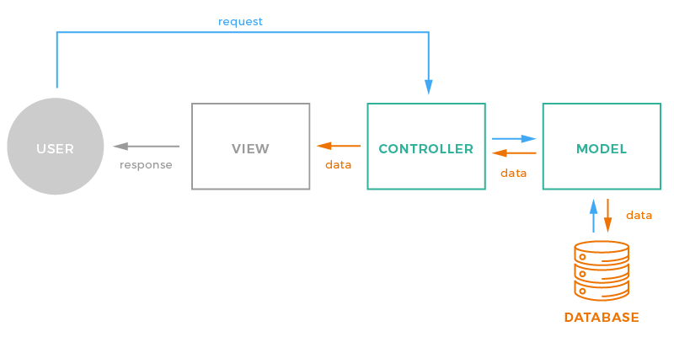

Implémentation
Framework Laravel 8
Notes:
Eloquent me permet de faire les traitements des bases de données et de pouvoir générer ses données sur les modèles de mes tables.

Slide 13
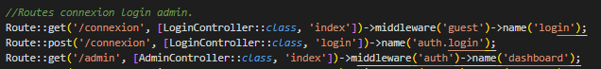
Implémentation – Cas d’utilisation : S’authentifier
Routeur : web.php
Méthode
URL
Fonction créée dans le contrôleur
Vérification complémentaire
Nom de la route

Slide 14
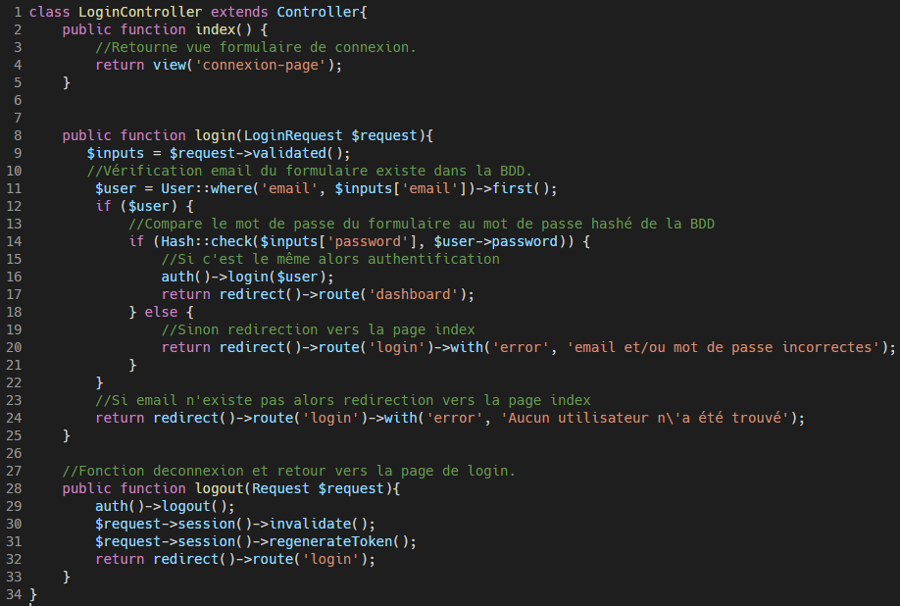
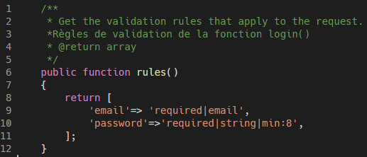
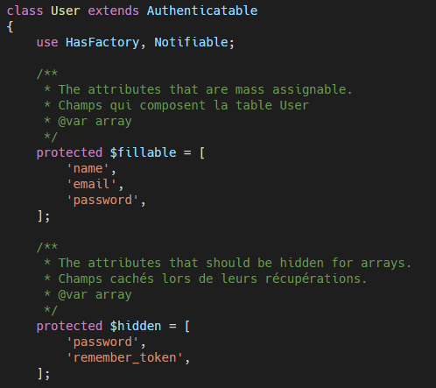
Implémentation – S’authentifier
LoginRequest :
Contrôleur: userController.php
Model: user.php

Slide 15
Implémentation – S’authentifier
Requêtes SQL :

Slide 16
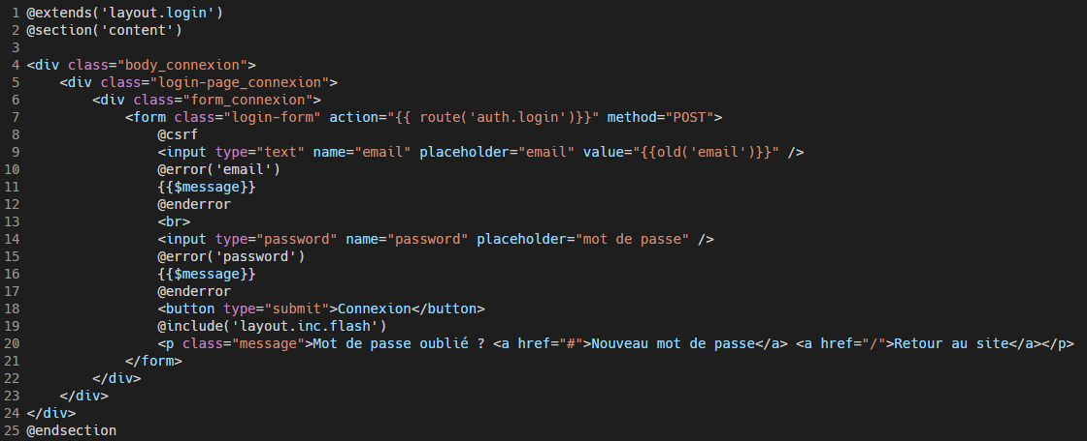
S’authentifier – Vue

